Slide 1

2018
JAVA – 设计原则
单一职责原则
Single Responsibility Principle
讲师：研发部-李磊磊

Slide 2
什么是单一职责原则
单一职责（Single-Responsibility）原则是指：一个类有且只有一个职责。如果这个类需要变更，那么有且只有一个让其变化的原因。

Slide 3
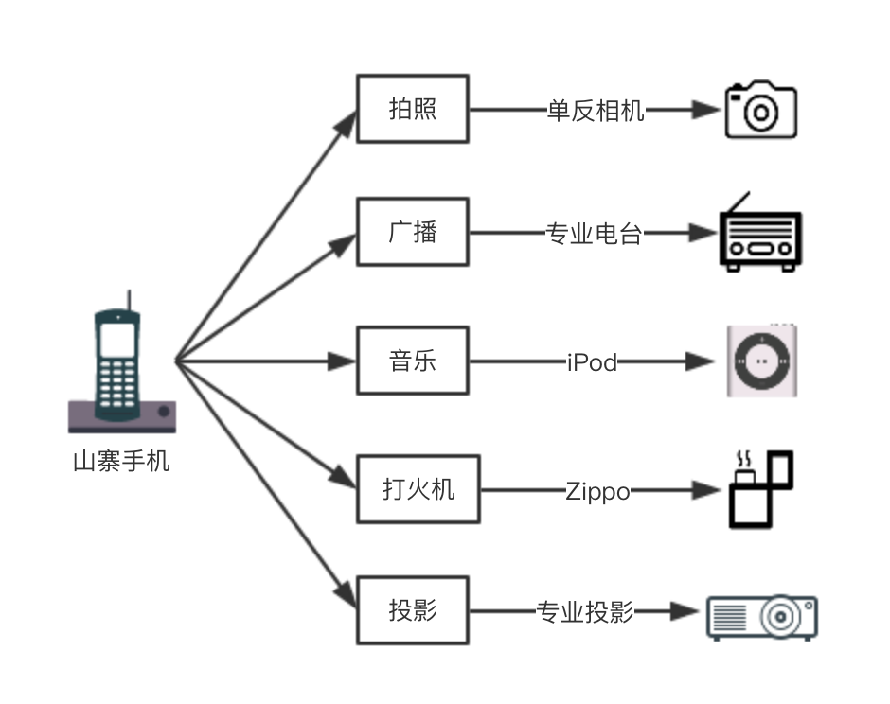
过多的职责示例 – 山寨手机
Notes:
山寨手机功能众多，将多种功能集成到一个主板上。但是各功能都不如专业设备。
当某个功能的市场需求发生变化时，不得不重新制板。

Slide 4
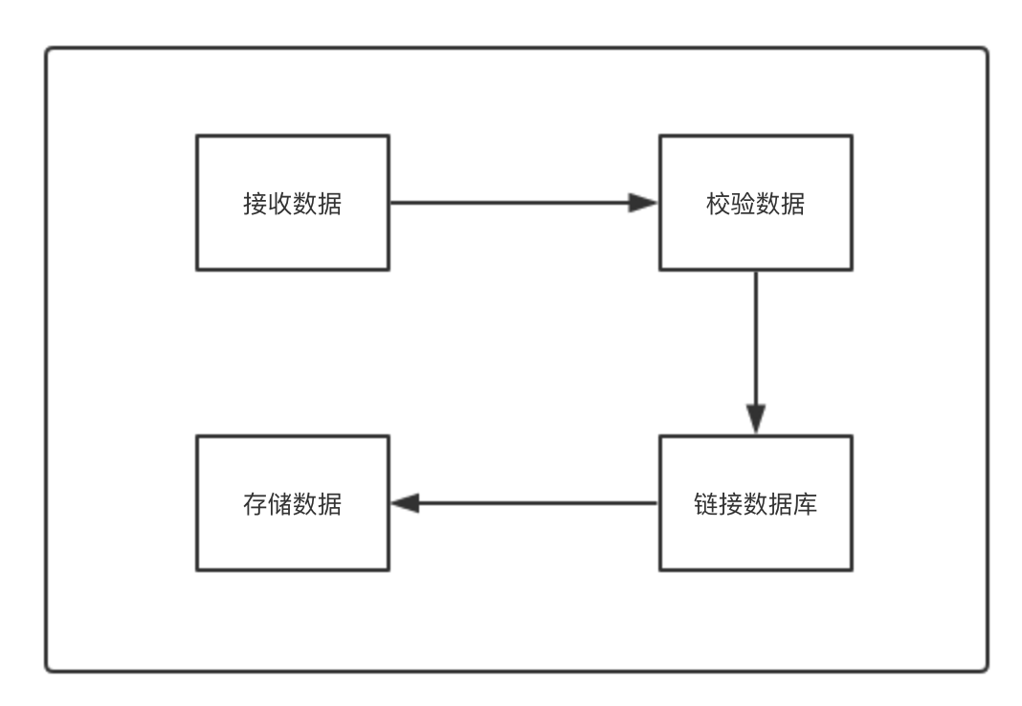
过多的职责实例 – 数据保存
Notes:
一个类负责了接收数据、校验数据、链接数据库、存储数据这么多职责，当其中一个职责发生变化的时候，这个类不得不发生变化。

Slide 5
单一职责原理
如果一个类承担的职责过多，就等于把这些职责耦合在一起了。一个职责的变化可能会削弱或者抑制这个类完成其他职责的能力。这种耦合会导致脆弱的设计，当发生变化时，设计会遭受到意想不到的破坏。而如果想要避免这种现象的发生，就要尽可能的遵守单一职责原则。此原则的核心就是不同职责间解耦和增强单一职责内聚性。
Notes:
此处进行数据操作示例的单一职责拆分代码示例
单一职责原则不是要求一个类只有一个行为或方法，而是类只有一个职责，这一个职责可能由多个方法组成，请学员在实际设计、开发中仔细思考，确保只有一个职责。

Slide 6
职责的拆分-聚合
职责拆分：
将不同职责拆分，将同一职责内聚至一个类中，这样系统将产生粒度更小的类。
职责聚合：
如果不把职责单一的类进行聚合，将给客户端造成高使用成本和增加复杂度。使用前面学到的知识将其聚合：装饰器模式、外观模式、责任链模式、观察者模式、状态模式将它们聚合
Notes:
装饰器模式：
将不同职责的类根据装饰器模式进行解耦拆分，再使用装饰器扩展功能的方式进行聚合。
外观模式：
通过外观模式，将不同职责的类聚合址外观模式类中，外观模式对客户端提供简单的接口调用
责任链模式：
将不同职责的类，通过责任链模式串成一个链条，让不同职责的类功能来传递、处理消息
观察者模式：
将不同职责的类作为拆分为不同的观察者，让被观察中通知观察者处理各自的职责。
状态模式：
将不同职责的类解耦为不同的状态，在不同的状态下，处理不同的职责

Slide 7
作业
找到你负责的产品中，类职责过多的示例，并给出解决思路和方案（结合前面学习到的设计模式的知识）。

Slide 8
谢 谢 观 看
Thanks for your time

